Slide 1
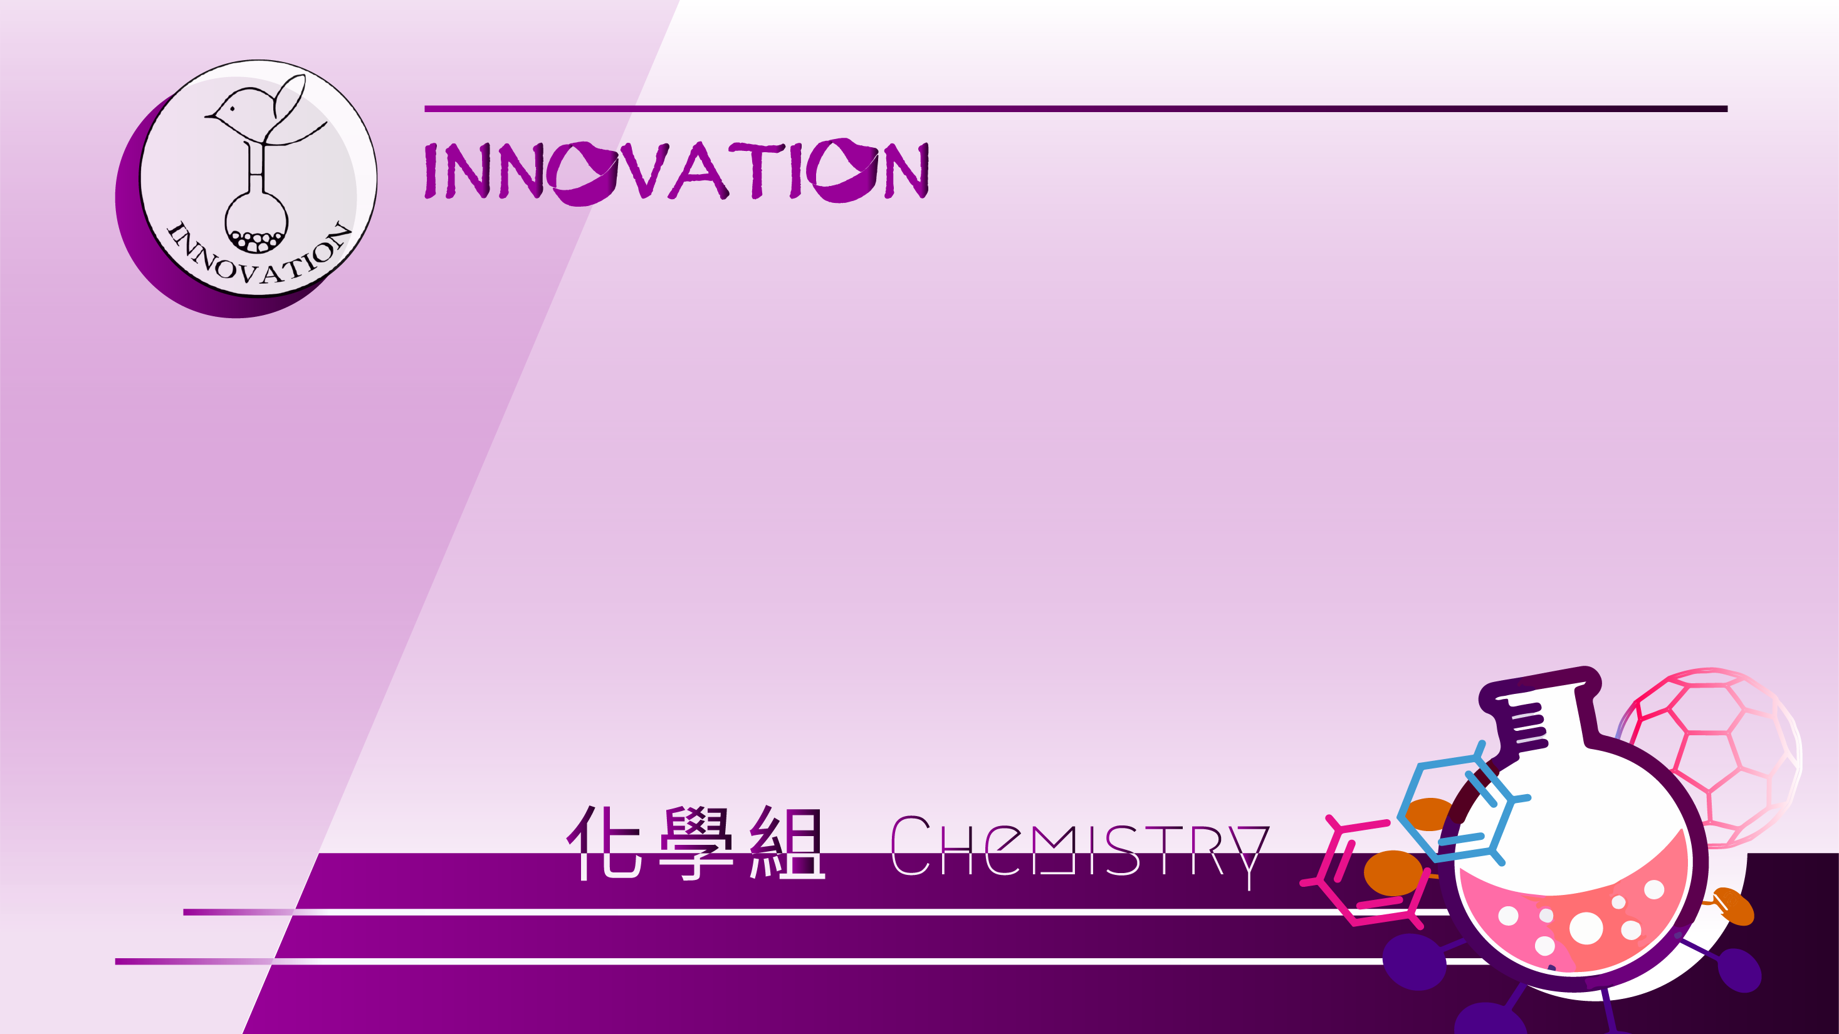
探討白蛋白微氣泡對比劑包覆藥物之研究
指導教授：廖愛禾教授
指導老師：柯淑惠老師
227 03 王睿熙

Slide 2
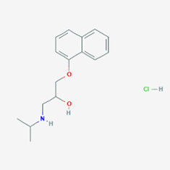
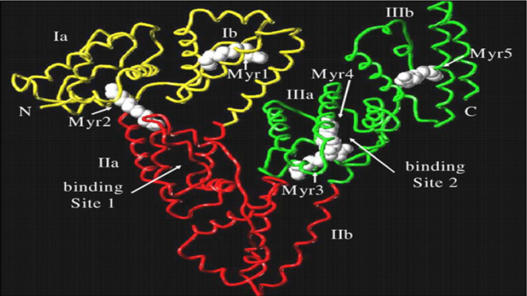

研究動機
Propranolol為一種常見的心血管疾病用藥，而微氣泡對比劑是一種常見的超音波影像顯影劑，可以增強超音波影像對比度。在近年的研究中，科學家發現超音波微氣泡可以透過穴蝕效應增強血管管壁細胞的通透性，達到提升局部藥物治療的功效。本研究將propranolol包覆在microbubbles上，以Q水為溶劑，透過測量吸收峰的性質變化，量測包覆藥物之微氣泡的特性。

Slide 3
研究設備與器材
器材
pipette | tips | 針筒 | 塑膠試管 +試管架 | Parafilm
Eppendorf | 透析膜 | 刮勺 | 鑷子 | 容量瓶 | 仿體
儀器
電子天平 | FL 光譜儀 | UV光譜儀 | Sonicator | 離心機 | 超音波粉碎儀

Slide 4
研究過程
藥品UV光譜測定
藥品螢光光譜測定
找出微氣泡配方
計算包覆率
微氣泡顯微鏡照
粒徑和濃度測定
打破效率測定

Slide 5
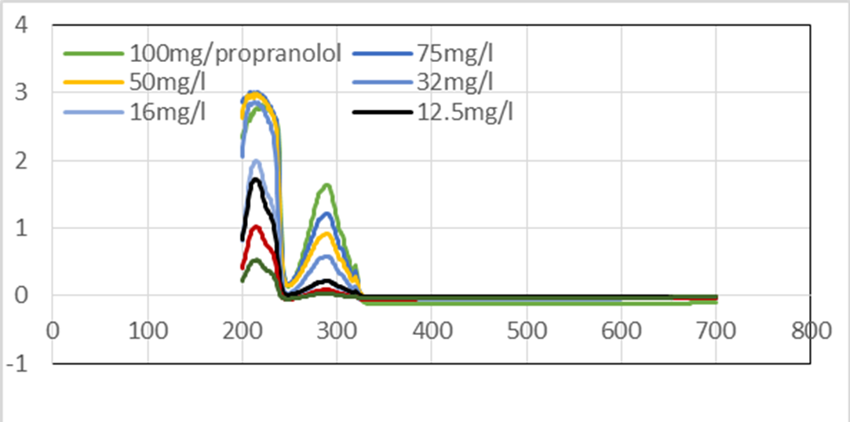
實驗二:HSA和propranolol 混合液光譜
調整propranolol濃度後，對吸收度做UV光譜
吸收光強度
吸收光波長

Slide 6
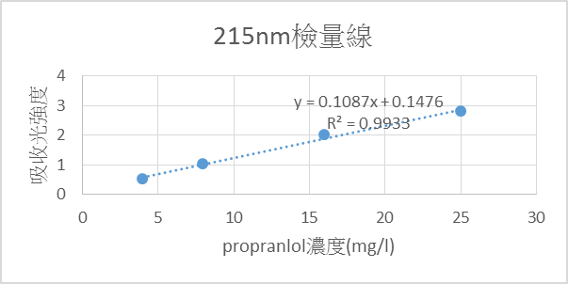
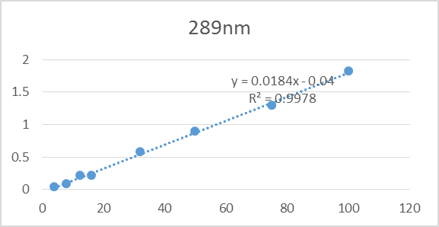
兩個吸收峰的檢量線
吸收光強度
Propranolol濃度(mg/l)

Slide 7
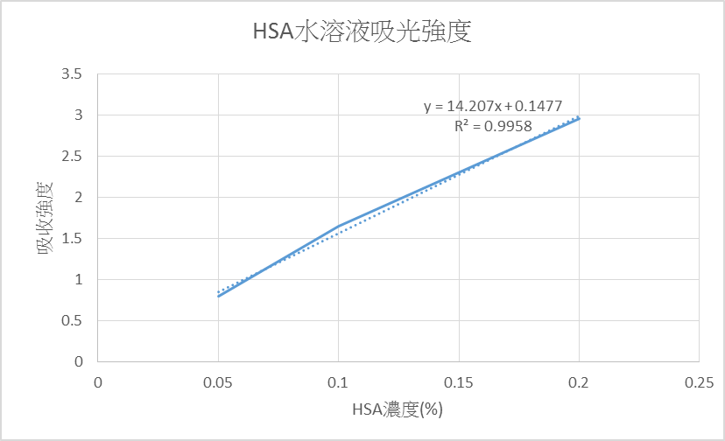
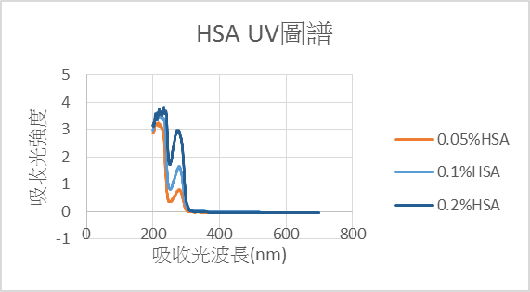
HSA溶液圖譜和檢量線
吸收峰最強處為279nm
HSA吸光檢量線
HSA圖譜

Slide 8
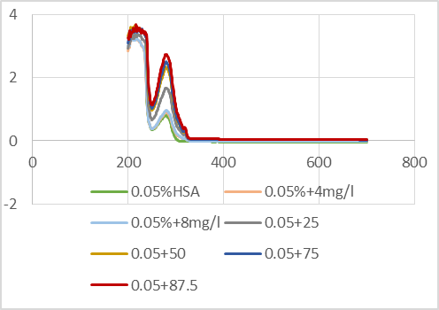
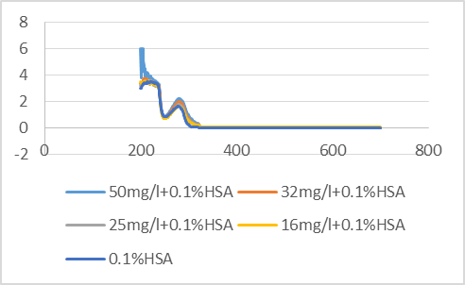
混合溶液光譜
X軸為吸光波長(nm)，Y軸為吸收光強度
0.05%HSA UV圖譜
0.1%HSA UV圖譜

Slide 9
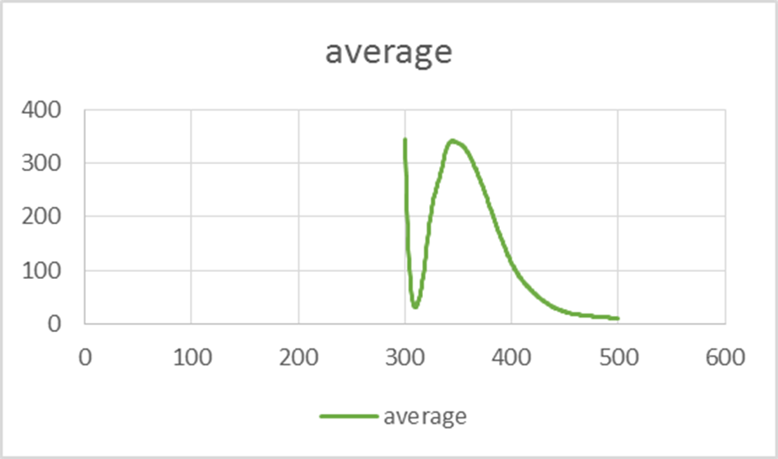
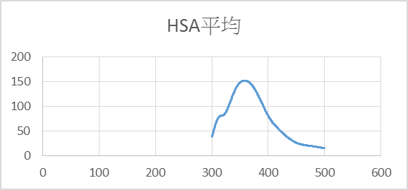
混合溶液光譜分析
吸收圖譜可以發現吸收強度會變強，吸收峰會稍微往右紅移，而不是出現兩個峰，證明兩者中間有發生交互作用(化學反應)，但是透過UV光譜難以做定量分析，因此使用螢光光譜來分析強度和濃度之間的關係
放光強度
放光強度
放光波長(nm)
放光波長(nm)
Propranolol光譜(稀釋40000倍)
HSA螢光光譜(稀釋10000倍)

Slide 10
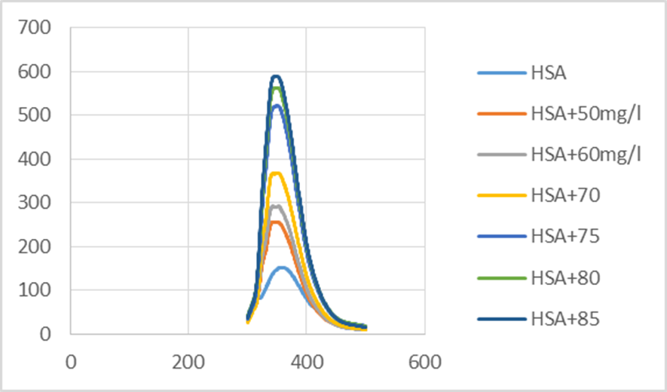
實驗三:混合液之螢光圖譜
將HSA0.05%和不同量的propranolol混合，可得到不同濃度的HSA+propranolol混合水溶液，稀釋10000倍後測量10次螢光光譜，取三次中間值取平均作圖。
放光強度
放光波長(nm)

Slide 11
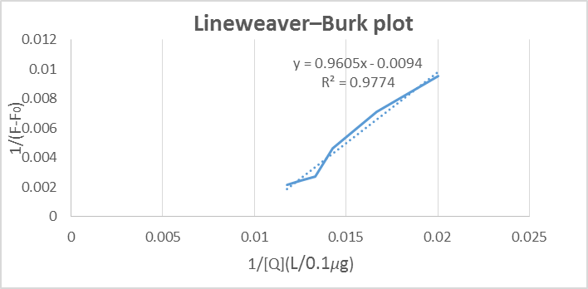
Stern-volmer equation
透過1/(F-F₀)=1/F₀+1/(KF₀[Q])，用Y軸= 1/(F-F₀)，X軸為1/[Q]，做出雙倒數圖。所得斜率為m=1/(KF₀)，F₀/m即可得K。計算出K=157.8 L/0.1µg=1578L/µg

Slide 12
實驗四 微氣泡和所加入之propranolol量關係
一般而言，和HSA沒有強交互作用的藥物一般是用660 µL之HSA(20%)+9340 µL之溶劑
實驗步驟:
1.分別配置660 µL HSA和9340 µL Q水，加入3-7mg之propranolol
2.條整氣閥壓力至氣泡產生速率約每秒三顆
3.設定參數為1:30，功率45%，工作59.9秒休息0.1秒
4.連續施打1分半
5.清洗探頭並關閉氣閥，微氣泡液放於冰裕中降溫
6.分離為氣泡液，以每管1mL為單位，分離到六管為正常值

Slide 13
結果
實驗結果不符合期待，能達到最大分離量(6管)者只有劑量小於3mg者因此調整配方為700 µL HSA和9300 µL Q水，加入3-10mg之propranolol，實驗後發現可分離量在7mg時可達到6管的最大值。
下藥量 | 3mg | 4mg | 5mg | 6mg | 7mg | 8mg | 9mg
可分離管數 | 7 | 7 | 7 | 6 | 6 | 3 | 2

Slide 14
實驗五 減少超音波震盪時間並增強功率
實驗步驟:1.基液為HSA700µL+水9300µL，調整propranolol加入量
2.條整氣閥壓力至氣泡產生速率約每秒三顆
3.設定參數為0:45，功率50%，工作59.9秒休息0.1秒
4.連續施打45秒
5.清洗探頭並關閉氣閥，微氣泡液放於冰裕中降溫
6.分離為氣泡液，以每管1mL為單位，分離到六管為正常值

Slide 15
實驗結果
加入10mg為得到6管的最大加入量，11mg或更大時只能分離出約兩管
下藥量 | 3mg | 4mg | 5mg | 6mg | 7mg | 8mg | 9mg | 10mg | 11mg
可分離管數 | 7 | 7 | 6 | 6 | 6 | 6 | 6 | 6 | 2

Slide 16
實驗六:測量微氣泡液的包覆率
本實驗將打破氣泡前後的下清液體體積視為不變，測量吸收度帶入前面所說的檢量線中，得到其中propranolol的濃度，即可求得包覆率

Slide 17
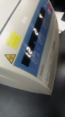
實驗步驟
1.將上面所配置的微泡液離心，分成氣泡和下清液
2.使用針筒抽取下清液
3.設定超音波粉碎儀參數(1分鐘，3W/cm²，頻率1MHZ)
4.將包含一管包含下清液和氣泡的混合液打破
5.測量其FL光譜
6.使用檢量線來估計其濃度

Slide 18
實驗結果
下清液:6.05mg/mL
總量:9.29mg/10mL
包覆率=(9.29-6.05)/9.29*100%=34.9%

Slide 19
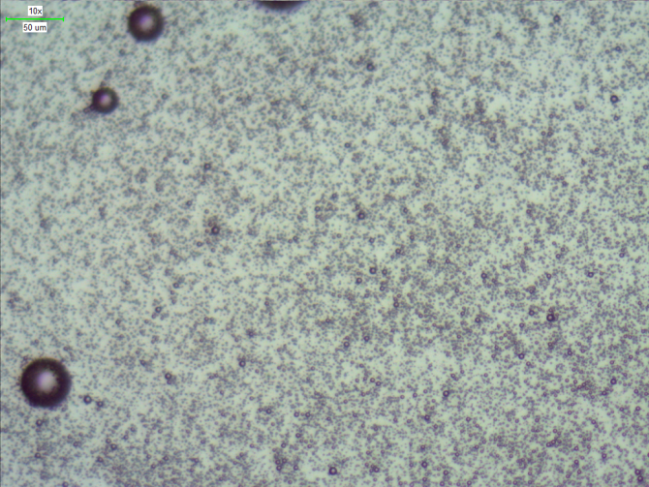
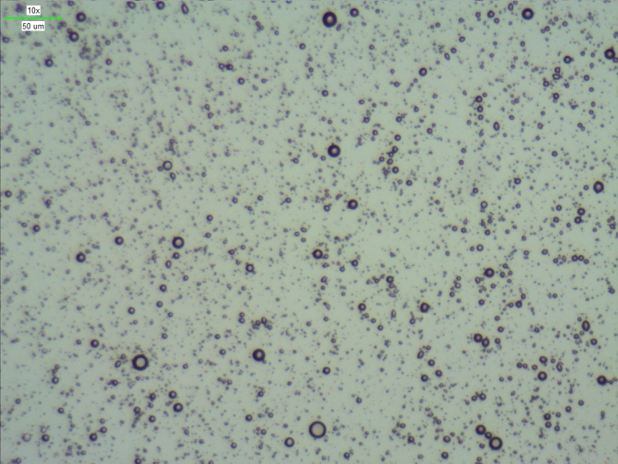
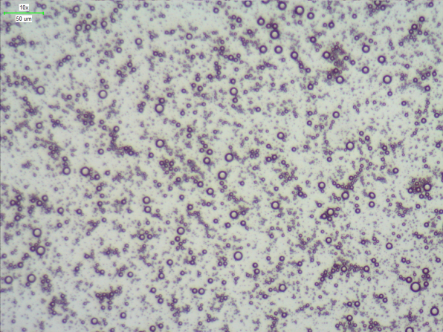
實驗七:測量微氣泡液的顯微鏡照(光學)
一般微氣泡
載藥微氣泡(正常施打時間)
載藥微氣泡(減少施打時間)

Slide 20
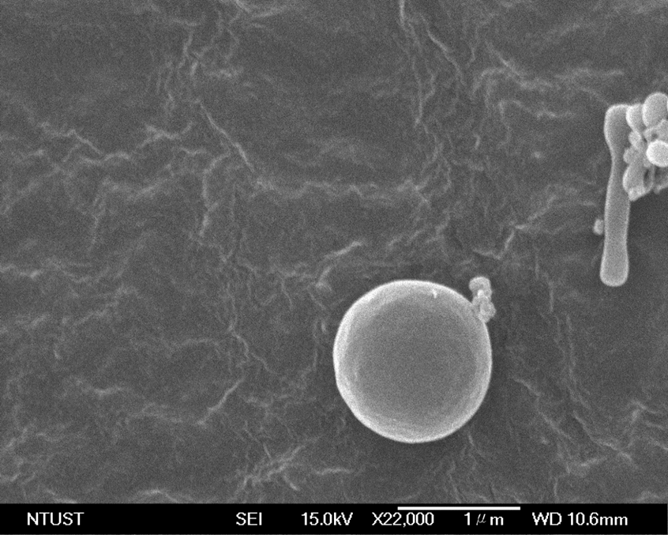
實驗七:測量微氣泡液的顯微鏡照(電子)

Slide 21
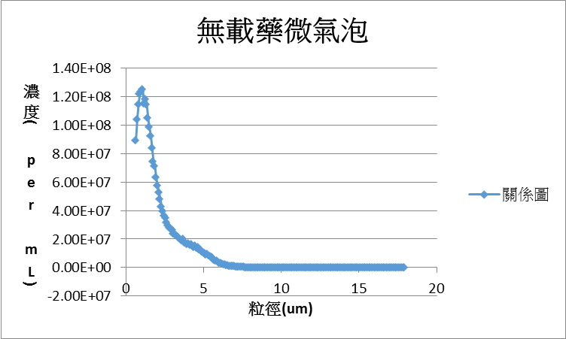
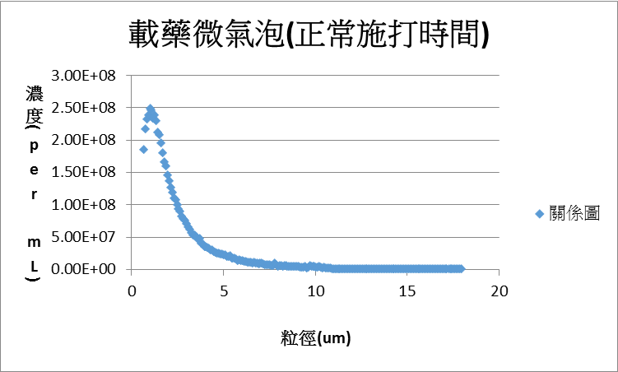
實驗八:微氣泡的粒徑測量

Slide 22
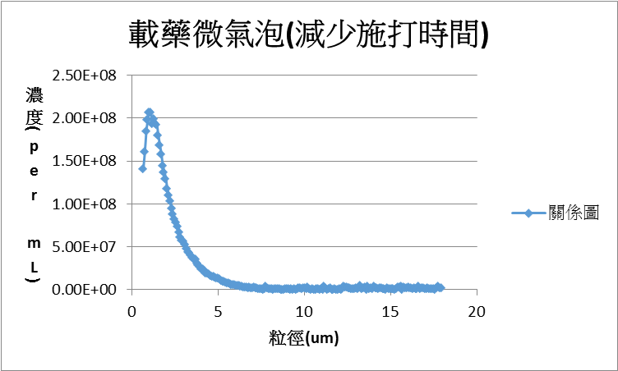
 | 1 | 2 | 3
平均粒徑(um) | 2.062 | 2.61 | 2.532

Slide 23
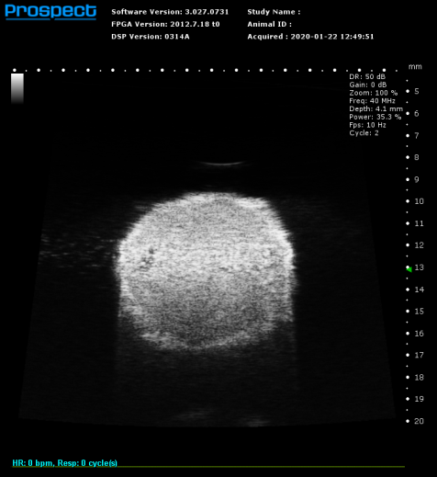
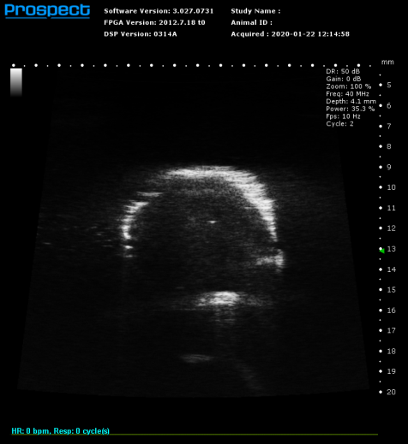
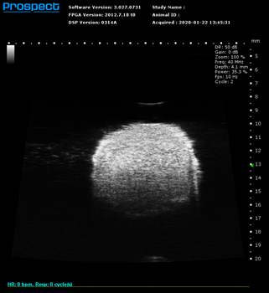
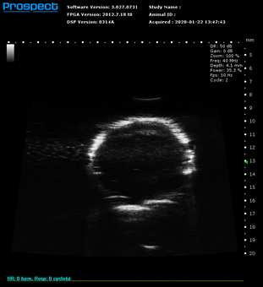
實驗九:打破效率
第一組打破前
第一組打破後
第二組打破前
第二組打破後

Slide 24
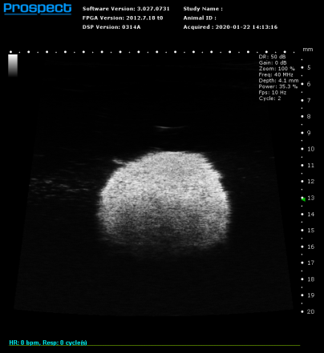
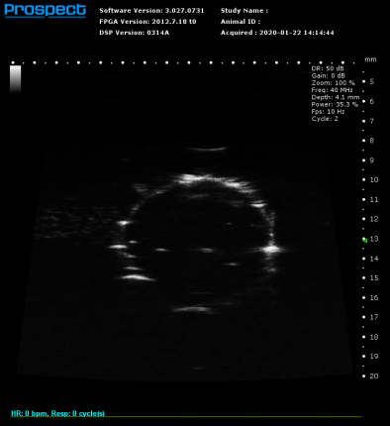
第三組打破前
第三組打破後
施打能量 | 3W/cm^2
施打時間 | 1min
 | 1 | 2 | 3
打破效率(%) | 81.06288 | 83.53606 | 90.83715

Slide 25
討論
1.由實驗二的吸收度做檢量線可知，當HSA存在於混合液當中時，propranolol檢量線不會是直線，原因可能為分子間(HSA+propranolol)形成鍵結
2.在實驗四五中，當propranolol含量過大時，微氣泡液會大量流出，雖然一般施打正常微氣泡時也會有物質溢出，但和噴出氣泡大小和密度皆較一般質綿密許多，此細節有待進一步實驗

Slide 26
3.在實驗四五中，微氣泡的產生量不是隨濃度負相關，而是在一固定量值時飽和
4.實驗九中發現減少施打時間增加功率所製作之微氣泡較為脆弱，容易打破

Slide 27
致謝
廖愛禾教授
李育安學姊
柯淑惠老師

